Slide 1

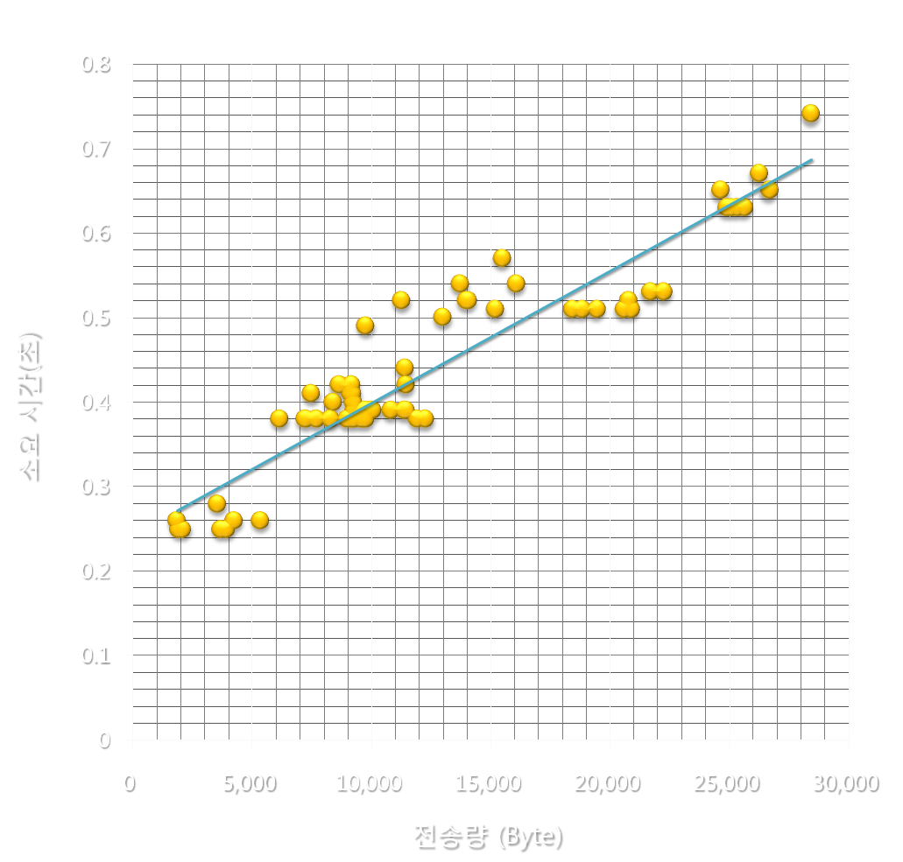
데이터 크기에 따른 전송 소요 시간

